Slide 1
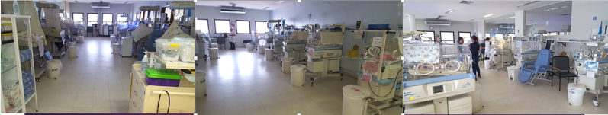


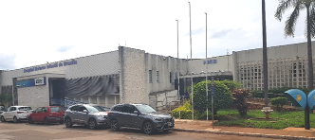
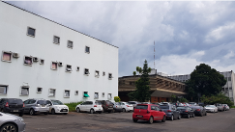
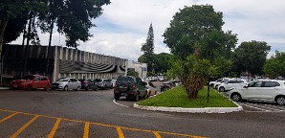
Um estudo de coorte de fentanil intranasal para tratamento da dor
nos neonatos
A cohort study of intranasal fentanyl for procedural pain management in neonates.McNair C, Graydon B, Taddio A.Paediatr Child Health. 2018 Dec;23(8):e170-e175. doi: 10.1093/pch/pxy060. Epub 2018 May 24.
PMID: 30842699.Similar articles
HMIB- RESIDÊNCIA MÉDICA – PEDIATRIA
Unidade de Neonatologia do HMIB/SES/DF
Apresentação: JOÃO PAULO S. CEZAR; Coordenação: DR. DIOGO PEDROSO
www.paulomargotto.com.br
Brasília, 25 de maio de 2019

Slide 2
Introdução
Via intranasal (IN) ➔ importante via de administração de fármacos se as vias oral e endovenosa estão indisponíveis. Os analgésicos estão os fármacos mais comumente utilizados IN (Fentanil,p.ex).
Harlos et al relataram o uso de fentanil IN em um estudo retrospectivo incluindo 10 RN em cuidados paliativos, não sendo relatadas complicações, mesmo usando múltiplas vezes.
Recém-nascidos (RN) internados em UTINs ➔ exposição frequente à procedimentos dolorosos, sendo os opióides usados endovenoso.
Experiência do Serviço SickKids Hospital (UE e UCP) com utilização do Fentanil IN e Revisão de literatura levou a mudança do protocolo de analgesia da UTI neonatal

Slide 3
Introdução
Dose recomendada 1,5mcg/kg com dispositivo adequado para administração
Procedimentos recomendados: acesso periférico, inserção de cateter central de inserção periférica (PICC), pequenos procedimentos cirúrgicos (Toracocentese, p.ex)
Objetivou-se ➔ Demonstrar os efeitos desta mudança nos dois primeiros anos quanto à segurança e efetividade

Slide 4
Metodologia
Coorte retrospectiva com revisão de prontuário 2011-2013
Critérios de inclusão ➔ Toda criança internada na UTIN sem acesso venoso que recebeu Fentanil IN como analgesia durante procedimento potencialmente doloroso
Participantes ➔ identificados em base de dados da Unidade
Coleta de dados ➔ Um (1) dos pesquisadores envolvidos ➔ prontuário, registros de enfermagem, registro de procedimento
Permissão obtida pelo Quality Improvement Program da Instituição
Dados categorizados sob média (DP) ou frequência (%) e analisados por outro pesquisador

Slide 5
Metodologia
Variáveis incluídas:
-Indicação para uso - Procedimento submetido
-Dose administrada - Escala de dor
- Sinais vitais 6h antes e logo após o procedimento ➔ FC, FR, PA e SatO2
-FiO2 utilizada
Analisado efeito adverso (EA) com necessidade de intervenção ( expansão volêmica e antagonista opioide, necessidade de ventilação, p.ex)
Escores de dor foram avaliados durante e após o procedimento (Premature Infant Pain Profile-PIPP com escore de 0-21, sendo ≤6 ➔ Ausência de dor

Slide 6
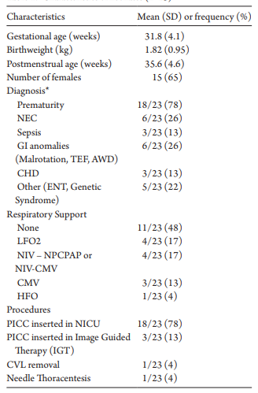
N total = 23 neonatos. Características: na Tabela 1
Prematuridade e complicações advindas (sepse neonatal, enterocolite necrosante[EN, p.ex), comorbidades cirúrgicas
52% (12) em uso de algum dispositivo ventilatório
Dose média utilizada 1,3mcg/kg ± 0,4)
Indicação mais comum: inserção de PICC
Outros: punção aspirativa, inserção e remoção de linha venosa central
Todos receberem sacarose concomitante
Tabela 1

Slide 7
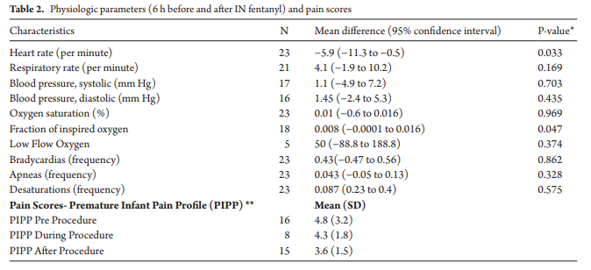
Resultados
↓ FC(P=0.033) e ↑FiO2 (P=0.047) nas 6h posteriores
Nº de apneias, bradicardia, dessaturações e demais (FR,PA,SatO2, Dessaturações, Apneias) ➔ Sem relevância estatística
PIIP 4,3 durante o procedimento e 3,6 após
Tabela 2

Slide 8
Resultados
Rigidez torácica ➔ Ø
5 necessitaram de dose adicional (média 1,1mcg/kg) ➔ Um (1) evoluiu com depressão respiratória e necessidade de aumento da FiO2; os outros (4), sem intercorrências
6 preencheram critério para depressão respiratória ➔Mudança na oxigenação ou ventilação nas 6h posteriores
Todos (6) com possível reação adversa à droga foram avaliados utilizando o WHO-UMC causality criteria ➔ improvável pelo uso do Fentanil
Tabela 3

Slide 9
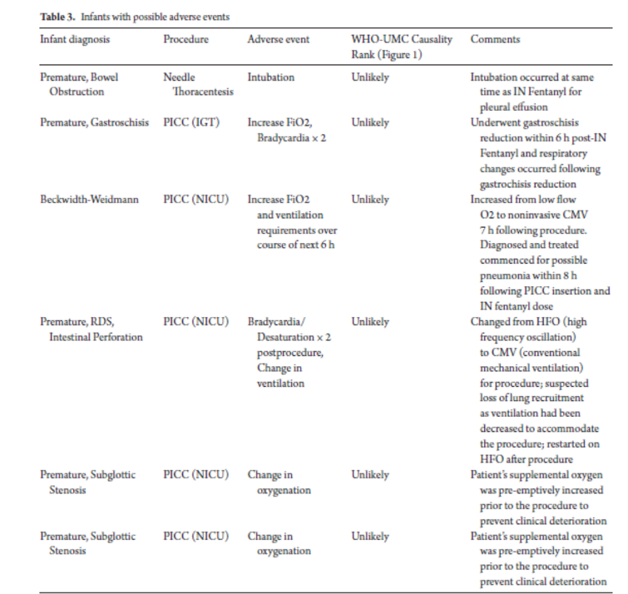

Slide 10
Discussão
Primeiro estudo sobre o tema em população neonatal
6 dos 23 RN evoluíram com depressão respiratória ; no entanto outras circunstâncias clínicas poderiam explicar (WHO-UMC)
Evidência significativa de ↓ da FC e ↑ da FiO2.Ausência de alteração na PA, FR e Saturação de O2. Sem evidência no aumento de apneias, bradicardias ou dessaturações
Escores álgicos foram baixos durante e após ➔com melhora após demonstrando efetividade do fentanil IN nos procedimentos dolorosos
Via IN ➔ boa opção para analgesia quando a via EV indisponível para procedimentos dolorosos de moderada a severa intensidade
Fentanil IN e EV tem semelhante tempo de início de ação semelhantes (2-5m) e a dose usada (1,5mcg/kg) foi equivalente a 1mcg/kg EV com base da biodisponibilidade de 70%)
Resultados semelhantes ao de Harlos et. al com o uso de fentanil IN no cuidado paliativo IN.

Slide 11
Discussão
Fatores que dificultam o uso ➔ preocupação com depressão respiratória, mesmo com a recomendação da literatura para uso de opioides em procedimentos maiores
Os resultados desse estudo provê alguma evidência que o fentanil IN pode estar associado com depressão respiratória, havendo necessidade de mais estudos para estimar o risco
Apesar desses resultados interessantes, eles não podem ser interpretados como definitivos, devido as limitações do desenho do estudo:
-Amostragem pequena
-Ausência de grupo controle
-Potenciais viés de seleção(RN estáveis e com menor risco de complicações; não foram incluídos RN criticamente doentes e ventilado)
-Todos receberam sucrose
-Dose de segurança questionável
-Gravidade clínica vieses de seleção
-5 receberam doses suplementares de fentanil IN
-A dose ótima do analgésico não pode ser apurada usando o presente desenho de estudo
-No entanto: a força do estudo:inclusão de uma amostra consecutiva de RN e a inclusão de importantes resultados, como depressão cardiorrespiratória e dor)

Slide 12
Conclusão
Em conclusão, este estudo de coorte fornece evidências preliminares para os benefícios e riscos do fentanil IN quando utilizados para manejo da dor em neonatos sem acesso IV.
É o primeiro passo lógico em uma agenda de pesquisa para investigar o papel do fentanil IN nesta população.
Nossa UTIN continua a usar IN fentanil, a uma frequência de cerca de duas a cinco vezes por ano.
Estudos maiores e mais definitivos são recomendados para confirmar e expandir os resultados.

Slide 13
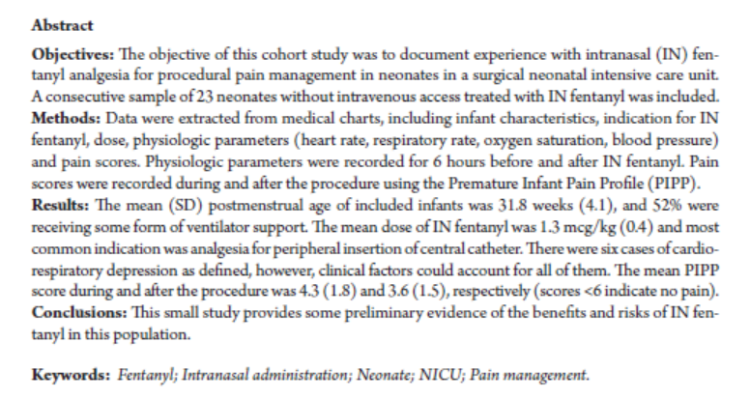
Esse pequeno estudo provê alguma evidência preliminar dos benefícios e riscos do fentanil
Intranasal na população estudada

Slide 14
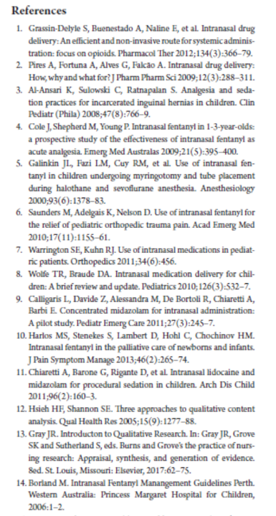
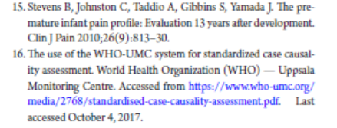
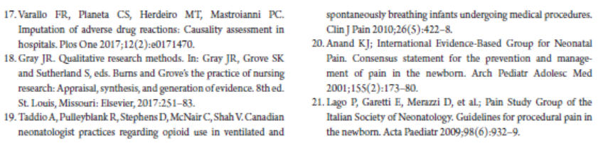

Slide 15
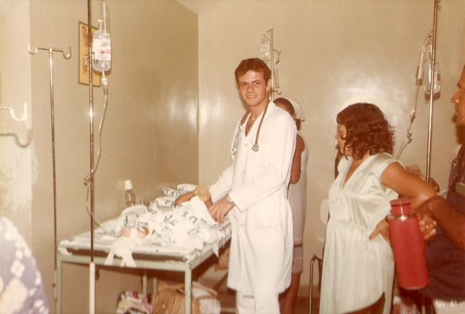
Nota do Editor do site, Dr. Paulo R. Margotto. Consultem também,! Aqui Agora! Estudando Juntos!
Midazolam e Fentanil Intranasais
Dr. Paulo R. Margotto-Emergência de Pediatria-1981 (Hospital Regional da Asa Sul, hoje Hospital Materno Infantil de Brasília)
pmargotto@gmail.com

Slide 16
Midazolam e fentanil intranasais para sedoanalgesia em lactentes na
Unidade de Terapia Intensiva Neonatal
Intranasal midazolam and fentanyl for procedural sedation and analgesia in infants in the neonatal intensive care unit.
Ku LC, Simmons C, Smith PB, Greenberg RG, Fisher K, Hornik CD, Cotten CM, Goldberg RN, Bidegain M.
J Neonatal Perinatal Med. 2018 Dec 11. doi: 10.3233/NPM-17149. [Epub ahead of print]PMID:
  30562908.Similar articles. Estados Unidos
A via intranasal é um método minimamente invasivo para fornecer rapidamente midazolam e fentanil para fornecer analgesia de curta duração e sedação em lactentes. No entanto, o uso intranasal de midazolam e fentanil não é rotulado para lactentes e os dados de segurança são escassos. O objetivo deste estudo é avaliar a segurança do midazolam intranasal e do fentanil intranasal em recém-nascidos internados na Unidade de Terapia Intensiva Neonatal (UTIN).
MÉTODOS:
Foram identificadas, retrospectivamente, todas as crianças que receberam midazolam ou fentanil intranasal na UTIN de 2009 a 2015. Foram registradas as indicação de uso e sinais vitais e determinada a proporção de crianças que apresentaram os seguintes eventos adversos: morte em 24 horas, hipotensão, bradicardia e piora do estado respiratório e rigidez da parede torácica. Sinais vitais 4 horas antes e após cada dose foram comparados usando o teste de Wilcoxon signed-rank.
Dosagens intranasais usadas: de midazolam de 0,1 a 0,2mg / kg e doses de fentanil intranasal de 1-2 µg / kg foram bem toleradas nessa coorte de bebês prematuros e a termo necessitando de cuidados intensivos

Slide 17
RESULTADOS:
Foram identificadas 23 doses de midazolam intranasal e 2 doses intranasais de fentanil administradas a 17 crianças submetidas a 19 procedimentos (Tabela 1). A idade gestacional mediana foi de 28 semanas (variação 23-41) e peso ao nascer mediano foi de 890 g (530 a 3940). As medianas medianas de idade pós-natal e pós-menstrual no tempo do uso da medicação intranasal foram de 36 dias (0-181) e 37 semanas (24-49), respectivamente.Nenhum dos bebês morreu ou desenvolveu hipotensão, bradicardia ou rigidez da parede torácica. O uso intranasal foi mais comumente usado para sedação durante estudos de ressonância magnética. Outras indicações incluíram analgesia ou sedação para cirurgia de retinopatia da prematuridade, intubação e colocação de cateter central de inserção periférica. Um lactente que recebeu midazolam intranasal sofreu piora do estado respiratório. Um bebê morreu devido a múltiplas malformações (2 meses depois devido a sepse). Os sinais vitais antes e depois da dosagem não foram significativamente diferentes(Figura 1).

Slide 18
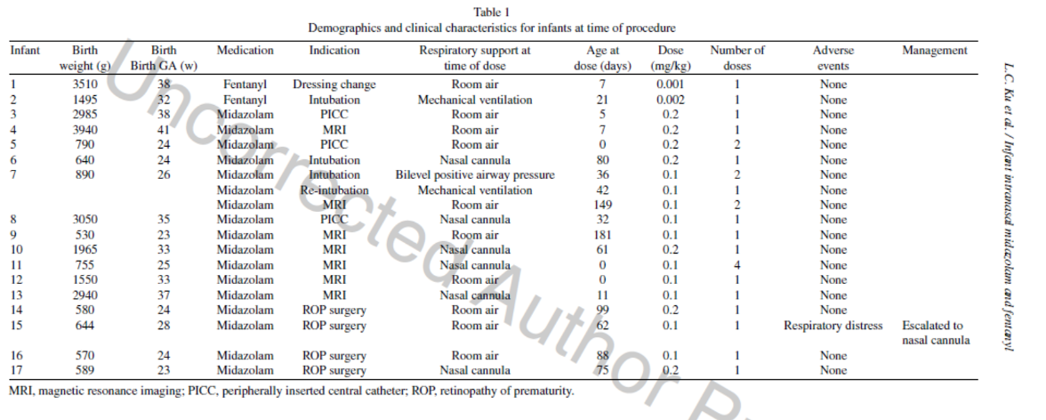

Slide 19
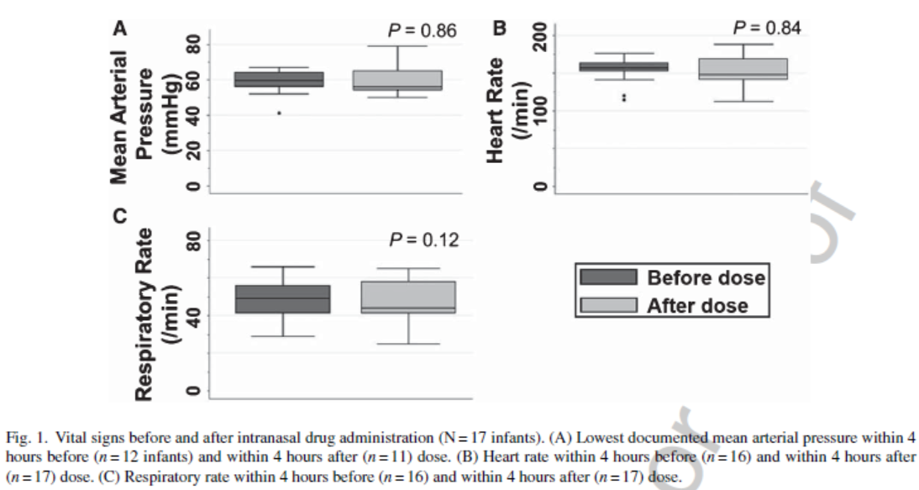

Slide 20
O midazolam e o fentanil são frequentemente administrado para crianças por via intravenosa na UTIN.Eventos adversos potencialmente fatais associados ao uso de midazolam em lactentes incluem depressão respiratória, diminuição da frequência cardíaca e hipotensão. O uso de fentanil em lactentes tem sido associado com depressão e rigidez da parede torácica. Em bebês, o midazolam é tipicamente administrado por via intravenosa na dose de 0,05–0,15mg / kg e fentanil é na dose de 1-2µ/kg.

Slide 21
Dosagens intranasais de midazolam de 0,2 a 0,5mg / kg e doses de fentanil intranasal de 1 - 2 g / kg forneceram sedação e analgesia eficazes sem efeitos adversos significativos para estudos de imagem e procedimentos de emergência em recém-nascidos a termo relativamente saudáveis com mais de um mês de idade e em crianças mais velhas.
Entre 11 prematuros e bebês a termo em cuidados paliativos, doses repetidas de fentanil intranasal a valores medianos de 1 µg/g/dose (intervalo 0,24 - 3,8) foram utilizados para fornecer conforto sem relatos de apneia ou rigidez da parede torácica.
Em outro estudo, doses intranasais de midazolam de 0,1-0,2 mg/kg foram dadas aos recém-nascidos prematuros para intubação na Sala de Parto; entre os eventos adversos relatados incluiu a hipotensão requerendo solução salina normal.
Entretanto, o uso desses medicamentos intranasais não foi relatado anteriormente para procedimentos que exigem sedação moderada sem perda da permeabilidade das vias aéreas ou ventilação espontânea em neonatos na UTIN.

Slide 22
Absorção intranasal de midazolam e fentanil ocorre através de dois caminhos:
1) rico leito vascular nasal permitem absorção na corrente sanguínea e
2) s nervos olfatórios e trigêmeos expostos na cavidade do nariz permitem a chegada direta no cérebro.
Os acessos da via intranasal incluem a facilidade da entrega rápida da droga, rápida absorção, início de ação comparável à via intravenosa e maior biodisponibilidade devido evitar o metabolismo de drogas de primeira passagem pelo fígado.
Os bebês do presente estudo receberam formulações de injeção intravenosa dos medicamentos diretamente instilados nas narinas e não precisaram de dispositivos atomizadores usado em estudos anteriores.
Para crianças sem acesso vascular, a via intranasal pode prevenir punções venosas desnecessárias em crianças que necessitam de estudos de imagem e como como intubações.

Slide 23
Este estudo investigou a segurança do midazolam e fentanil administrados a pré-termos para sedação e analgesia processual na UTIN. Midazolam intranasal com dose de 0.1 - 0.2 mg/kg/dose fentanil intranasal com dose de 1 - 2 µg/kg /dose pareceu ser bem tolerado nesta pequena coorte de bebês. Este estudo oferece dados de segurança importantes que podem ser usados para maiores estudos prospectivos necessários para avançar ainda mais na segurança, eficácia e farmacocinética do midazolam e fentanil intranasais usados em lactentes

Slide 24

Dor Neonatal – 2019
Autores: Paulo R. Margotto, Ludmylla Beleza Capítulo do Livro Assistência ao Recém-Nascido de Risco, Hospital de Ensino Materno Inantil de Brasília, 4a Edição, 2019 (em preparação)
Uso intranasal de Midazolam e Fentanil
Fentanil: 1-2 µg/kg/dose / Midazolam: 0,1 a 0,2 mg/kg/dose
A absorção intranasal de midazolam e fentanil ocorre através de dois caminhos:
1) rico leito vascular nasal permitem absorção na corrente sanguínea e
2) nervos olfatórios e trigêmeos expostos na cavidade do nariz permitem a chegada direta no cérebro.
Os acessos da via intranasal incluem a facilidade da entrega rápida da droga, rápida absorção, início de ação comparável à via intravenosa e maior biodisponibilidade devido evitar o metabolismo de drogas de primeira passagem pelo fígado.
Tem sido usadas formulações de injeção intravenosa dos medicamentos diretamente instilados nas narinas e não precisaram de dispositivos atomizadores usado em estudos anteriores.
Para crianças sem acesso vascular, a via intranasal pode prevenir punções venosas desnecessárias em crianças que necessitam de estudos de imagem e rápido fornecimento de sedação e analgesia sem atrasar procedimentos emergente como intubações.

Slide 25
Estudos recentes pequenos tem demonstrado segurança no uso das doses intranasais de fentanil (1 - 2 µg/kg /dose) e midazolam (0,1-0,2 mg/kg).
Fentanil intranasal e endovenoso tem semelhante tempo de início de ação semelhantes (2-5m) e a dose usada (1,5µg/kg) foi equivalente a 1mcg/kg EV.( com base da biodisponibilidade de 70%), sendo considerado boa opção para analgesia quando a via endovenosa está indisponível para procedimentos dolorosos de moderada a severa intensidade
Dosagens intranasais de midazolam de 0,2 a 0,5mg / kg e doses de fentanil intranasal de 1 - 2 µg / kg forneceram sedação e analgesia eficazes sem efeitos adversos significativos para estudos de imagem e procedimentos de emergência em crianças relativamente saudáveis com mais de um mês de idade e em crianças mais velhas.
Entre 11 prematuros e bebês a termo em cuidados paliativos, doses repetidas de fentanil intranasal a valores medianos de 1 µg/g/dose (intervalo 0,24 - 3,8) foram utilizados para fornecer conforto sem relatos de apneia ou rigidez da parede torácica.
No entanto, o uso intranasal tanto para o midazolam e principalmente para o fentanil (para esse foram observadas bradicardia e necessidade de aumento da FiO2) são necessários estudos maiores melhor avaliação da segurança.

Slide 26

Obrigado!
Dr. João Paulo S Cezar
Staffs (Dr. Paulo R. Margotto e Joseleide de Castro) e Residentes da Neonatologia do
Hospital Materno Infantil de Brasília

